Slide 1
バーチャルプラント向け 蓄電池群制御アルゴリズムの改善・評価
京都大学情報学研究科先端数理科学専攻
修士一回生 野中 陽太

Slide 2
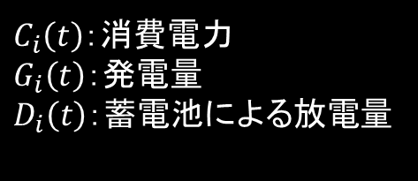
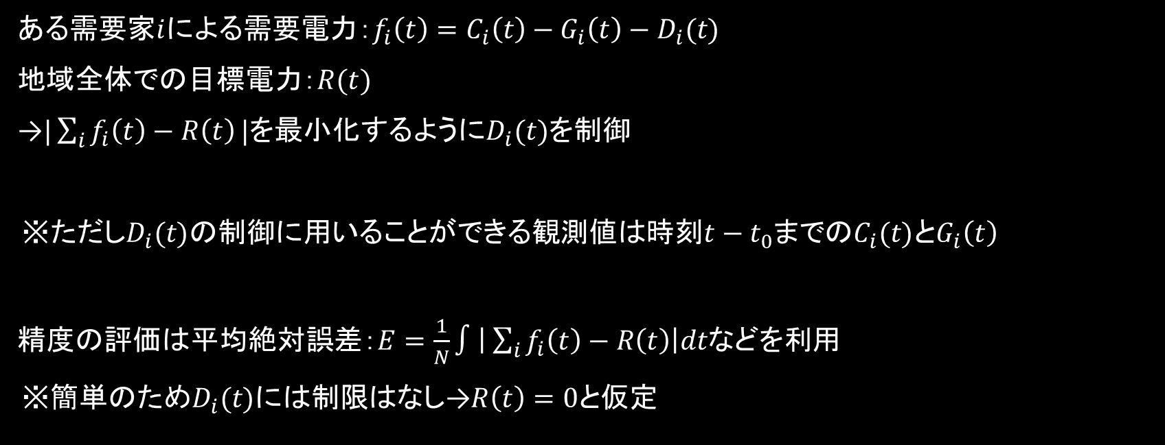
問題設定
ある需要家$i$による需要電力：$f_{i}\left(t\right)=C_{i}\left(t\right)−G_{i}\left(t\right)−D_{i}(t)$
地域全体での目標電力：$R(t)$
→$|\sum_{i}{f_{i}\left(t\right)−R\left(t\right)}|$を最小化するように$D_{i}(t)$を制御
※ただし$D_{i}(t)$の制御に用いることができる観測値は時刻$t−t_{0}$までの$C_{i}(t)$と$G_{i}\left(t\right)$
精度の評価は平均絶対誤差：$E=\frac{1}{N}∫\left| \sum_{i}{f_{i}\left(t\right)−R\left(t\right)}\right|dt$などを利用
※簡単のため$D_{i}(t)$には制限はなし→$R\left(t\right)=0$と仮定
$C_{i}\left(t\right)$：消費電力
$G_{i}\left(t\right)$：発電量
$D_{i}\left(t\right)$：蓄電池による放電量

Slide 3
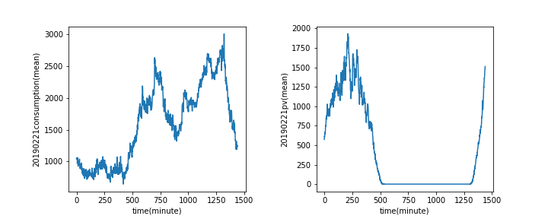
消費電力・発電量の時系列データの例(2019/2/21)
電力消費量の時間変化
発電量の時間変化
消費電力
発電量

Slide 4
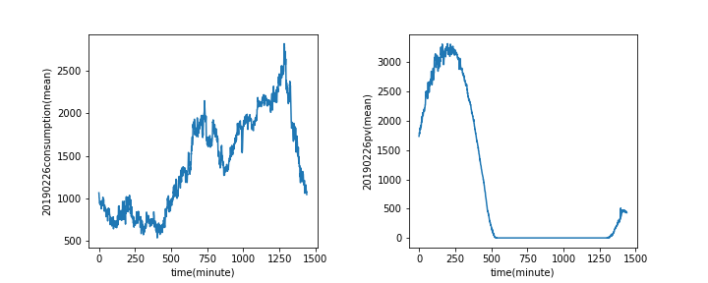
消費電力・発電量の時系列データの例(2019/2/26)
電力消費量の時間変化
発電量の時間変化
消費電力
発電量

Slide 5
今回扱った手法
逐次追跡法
→変動が激しい場合有効
自己回帰モデル
→変動が激しくない場合有効
ガウス過程回帰
→逐次追跡法に劣る
LSTM (Long Short-Term Memory)
→逐次追跡よりもわずかに良い成績(要検証)

Slide 6
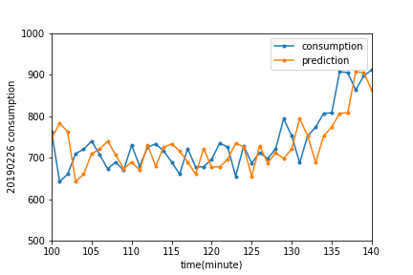

逐次追跡法
予測値は時刻$t−t_{0}$における観測値をそのまま利用：${\tilde{x}}_{t}=x_{t−t_{0}}$
 | 消費電力誤差(W/min) | 発電力誤差(W/min)
2019/2/21 | 50.40 | 22.09
2019/2/26 | 46.07 | 18.55

Slide 7
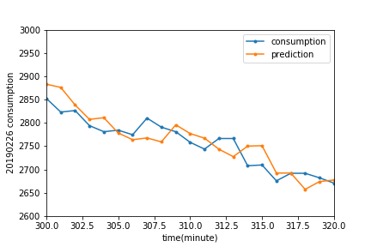
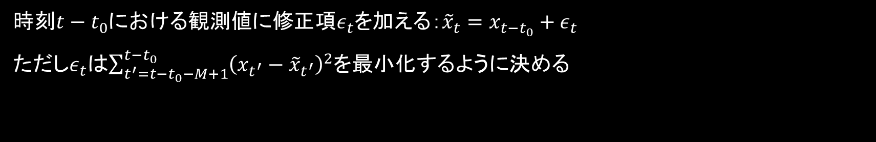
自己回帰モデル(定数項のみ)
時刻$t−t_{0}$における観測値に修正項$ε_{t}$を加える：${\tilde{x}}_{t}=x_{t−t_{0}}+ε_{t}$
ただし$ε_{t}$は$\sum_{t^{′}=t−t_{0}−M+1}^{t−t_{0}}{{\left(x_{t^{′}}−{\tilde{x}}_{t^{′}}\right)}^{2}}$を最小化するように決める
 | 消費電力誤差 | 発電力誤差
2019/2/21 | 0.69% | 0.18%
2019/2/26 | -0.26% | 7.98%

Slide 8
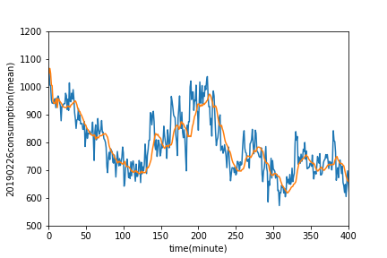
ガウス過程回帰
滑らかさを持った関数でフィッティング
→パラメータの最適化を行うと逐次追跡のようになってしまう！！
 | 消費電力誤差 | 発電力誤差
2019/2/26 | -13.7% | -19.5%
2019/2/21 | -12.6% | -17.3%

Slide 9
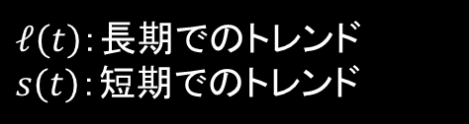

考察：ガウス過程が有効でなかった理由(1)
観測値の時間発展：$x\left(t\right)=ℓ\left(t\right)+s(t)$
→素朴な予測値は$\tilde{x}\left(t\right)=ℓ\left(t−t_{0}\right)+s(t−t_{0})$
このときRMSEは$E^{2}=\left\langle \frac{∂ℓ}{∂t} \right\rangle t_{0}^{2}+⟨ s_{0}^{2}+s_{t_{0}}^{2}−2s_{0}s_{t_{0}} ⟩$
一方ガウス過程回帰による予測は$\tilde{x}\left(t\right)=ℓ(t−t_{0})$
同様にRMSEは$E^{2}=\left\langle {\left(\frac{∂ℓ}{∂t}\right)}^{2} \right\rangle t_{0}^{2}+⟨ s_{0}^{2} ⟩$
ゆえに$\frac{1}{2}<\frac{\left\langle s_{0}s_{t_{0}} \right\rangle }{⟨ s_{0}^{2} ⟩}$が逐次追跡が良い精度を与える条件→$s(t)$の自己相関が大きいと逐次追跡が有効
$ℓ\left(t\right)$：長期でのトレンド
$s\left(t\right)$：短期でのトレンド

Slide 10
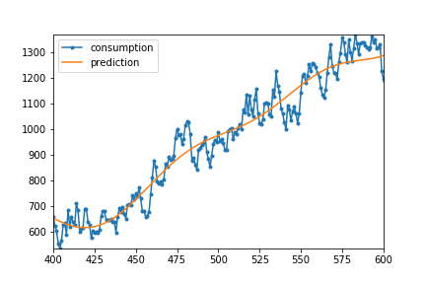
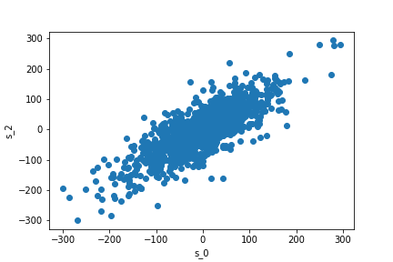
考察：ガウス過程が有効でなかった理由(2)
電力消費量の長期トレンド
短期トレンドの自己相関
短期のトレンドの自己相関が大きい→逐次追跡が有効
※長期のトレンドを短くする→逐次追跡に帰着してしまう

Slide 11
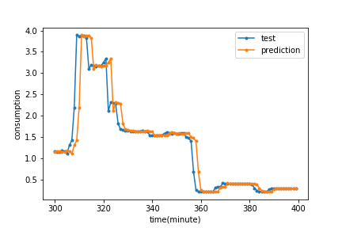
LSTM(Long Short-Term Memory)
RNN(Recurrent Neural Network)の一種、逐次追跡の誤差を学習
※訓練データが大量に必要になるため別のデータセットを利用
 | 逐次追跡(W/min) | LSTM (W/min)
(テストデータ) | 410.0 | 401.0
約2.3%の改善が見られた

Slide 12
今回扱った手法とその結果
逐次追跡法
→変動が激しい場合有効
自己回帰モデル
→変動が激しくない場合有効
ガウス過程回帰
→逐次追跡法に劣る
LSTM (Long Short-Term Memory)
→逐次追跡よりもわずかに良い成績(要検証)

Slide 13

結論と今後の課題
晴天時の発電量のように短期での変動が激しくない場合は自己回帰モデルが有効
変動が激しい場合は逐次追跡が有効
滑らかな関数での回帰は逐次追跡に劣る
短期でのトレンド$s(t)$を捉えることができるか(LSTMや粒子フィルターの利用)
気温や雲量、曜日など外部データの利用

